Slide 1
DEPARTAMENTO DE CIENCIAS ECONÓMICAS, ADMINISTRATIVAS Y DE COMERCIO
PROYECTO DE TITULACIÓN PREVIO A LA OBTENCIÓN DEL TÍTULO DE INGENIERO EN FINANZAS Y AUDITORÍA CPA.
TEMA:
“ANÁLISIS DEL IMPACTO ECONÓMICO EN LA INDUSTRIA TEXTIL DE LA CIUDAD DE QUITO TRAS LA APLICACIÓN DE LAS SALVAGUARDIAS POR BALANZA DE PAGOS A LAS IMPORTACIONES EN EL PRIMER CUATRIMESTRE DEL AÑO 2015”
DIRECTOR: Ing. César Ruiz AUTOR: Alex Greffa
SANGOLQUÍ
2016

Slide 2
JUSTIFICACIÓN
Determinar el impacto económico que ha sufrido las industrias textiles de Quito
Identificar propuestas de mejora
Plan Nacional del Buen Vivir- Matriz productiva
Principales factores que afecta a la economía local del sector textil

Slide 3
PLANTEAMIENTO DEL PROBLEMA
A la industria textil afecta la aplicación de las salvaguardias a las importaciones de varios productos finales e insumos para la producción textil, generó gran incertidumbre alrededor de las industrias quiteñas que elaboran su producto con materia prima importada.

Slide 4
Formulación del problema
¿Cuál es el impacto económico que tiene la aplicación de las salvaguardias en las industrias importadoras de textiles dentro de la Ciudad de Quito en el primer cuatrimestre del año 2015?

Slide 5
Analizar el impacto económico que tiene la aplicación de las salvaguardias en las industrias importadoras de textiles dentro de la Ciudad de Quito en el primer cuatrimestre del año 2015
OBJETIVO GENERAL
Analizar el marco legal vigente para las salvaguardas.
Investigar la situación actual de la industria textil de la ciudad de Quito.
Realizar un análisis de las nuevas oportunidades, fortalezas y debilidades que se presentaron en el sector industrial textil en la ciudad de Quito debido a la aplicación de las salvaguardias de importación.
Identificar oportunidades de mejora para fortalecer su competitividad.
OBJETIVOS ESPECÍFICOS

Slide 6
MARCO TEÓRICO
Salvaguardias
Acuerdo sobre salvaguardias comerciales
Industria textil
Mercantilismo
Balanza de pagos

Slide 7
HIPÓTESIS
La aplicación de las salvaguardias de importación ha producido un impacto negativo económico en las industrias textiles de ciudad de Quito.

Slide 8
VARIABLES
INDEPENDIENTE
El impacto negativo económico en las industrias textiles de la Ciudad de Quito
DEPENDIENTE
Aplicación de las salvaguardias

Slide 9
METODOLOGÍA
Descriptiva
TIPOS DE INVESTIGACION
Correlacionales
Explicativos
Inductivo
MÉTODOS DE INVESTIGACIÓN
Métodos teóricos
Análisis-Síntesis
Métodos Estadísticos
Encuestas

Slide 10
POBLACIÓN Y MUESTRA
INDUSTRIA PIOLERA SELVA ALEGRE.
S.J. JERSEY ECUATORIANO C.A.
SHINATEX S.A.
TEXTILES MARÍA BELÉN.
TEXTILES GUALILAHUA S.A.
CORTINAS Y VISILLOS CRTYVIS CIA. LTDA.
SINTOFIL C.A.
TEXTILES MAR Y SOL S.A.
TEJIDOS PINTEX S.A.
TEXTILES MG S.A.
TEXTIL PADILLA CIA LTDA.
TEXTILES DEL VALLE S.A.
PROSERTXD S.A.
INDUSTRIA VILLA DIQUE S.A.

Slide 11
RESULTADOS DE LAS ENCUESTAS APLICADAS
¿Usted considera que el cobro de aranceles e impuestos a los textiles han sido un aspecto positivo para el Estado?
¿Considera que el cobro de aranceles e impuestos a los textiles han sido un aspecto positivo para sector textil?
Si | No
13 | 1
Si | No
3 | 11

Slide 12
¿Ha sentido afectaciones por la aplicación de salvaguardias?
¿Cómo ha influido la aplicación de las salvaguardias?
¿Cree usted que fue acertada la decisión de aplicar la medida de salvaguardias a los productos textiles?
¿Cree usted que el sector textil ecuatoriano sigue vulnerable a pesar de las medidas tomadas?
Si | No
12 | 2
Disminución de las materias primas | Disminución de los niveles de producción | Disminución de la calidad de los productos
6 | 6 | 2
Si | No
4 | 10
Si | No
14 | 0

Slide 13
ANÁLISIS DEL IMPACTO ECONÓMICO EN LA INDUSTRIA TEXTIL DE QUITO

Slide 14
PRINCIPALES PROVEEDORES DE LA INDUSTRIA TEXTIL
China con el 32 % de las importaciones.
Corea del Sur, India, Turquía, Taiwán y Tailandia con un 22 %.
Comunidad Andina de Naciones con un 21 %
Estados Unidos 11.50 %.

Slide 15
IMPORTACIONES POR TIPO DE PRODUCTOS VALORES FOB 2011-2014
IMPORTACIONES POR TIPO DE PRODUCTOS VALORES FOB |  |  |  |  | VARIACIÓN
TIPO | 2011 | 2012 | 2013 | 2014 | 2011-2014
Materia prima | 127.386 | 87.975 | 91.431 | 69.146 | -45.72
Hilado | 65.985 | 51.305 | 47.185 | 39.208 | -40.58
Tejido plano | 216.751 | 216.036 | 166.281 | 115.589 | -46.67
Tejido de punto | 0 | 0 | 77.032 | 52.099 | 100.00
Prenda de punto | 0 | 0 | 118.056 | 72.598 | 100.00
Prenda, exc. de punto | 185.184 | 217.806 | 156.532 | 99.403 | -46.32
Ropa Hogar | 0 | 0 | 11.400 | 6.368 | 100.00
Alfombras, tapices | 0 | 0 | 9.914 | 6.671 | 100.00
Prod. Especial | 77.795 | 78.638 | 94.338 | 69.699 | -10.41
Prenderia,trapos | 0 | 0 | 16 | 12 | 100.00

Slide 16
Comportamiento de importaciones desde el año 2011 al 2014 y ecuación de proyección para el año 2015.

Slide 17
Tendencia para el 2015 del comportamiento de las importaciones de Productos Textiles
Periodo | Año | Ton | FOB | CIF
1 | 2011 | 136.772 | 736.605 | 764.708
2 | 2012 | 130.511 | 714.212 | 741.945
3 | 2013 | 143.777 | 807.640 | 839.051
4 | 2014 | 107.397 | 559.005 | 582.656
5 | 2015 | 73.249 | 311.731 | 327.783

Slide 18
Tendencia del comportamiento de las importaciones de los productos textiles para el año 2015

Slide 19
Comportamiento de la Balanza Comercial hasta Abril del 2015

Slide 20
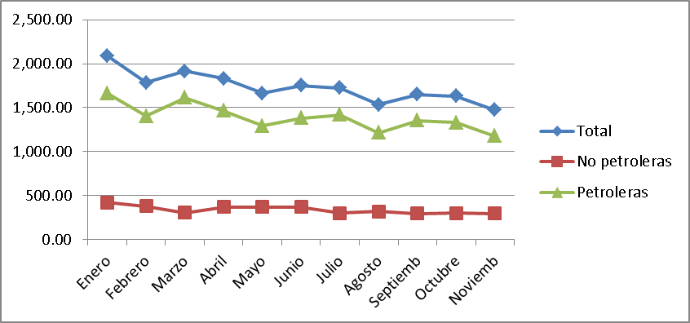
Importaciones petroleras y no petroleras a noviembre del 2015

Slide 21
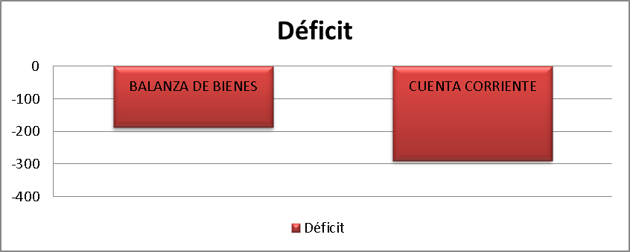
Balanza de Pagos al 2015 aun contiene déficit de $-188,2 millones ya que es la diferencia entre las exportaciones de $5.118,5 y las importaciones de $5.306,7 millones.

Slide 22
Balanza Comercial de la Industria Textil del 2012- Junio 2015

Slide 23
Comportamiento de las importaciones textiles para el primer cuatrimestre de cada uno de los años de estudio
Período | Ton | % | FOB | % | CIF | %
2011 | 45.666 |  | 228.739 |  | 237.790
2012 | 42.294 | -7.38% | 213.251 | -6.77% | 221.820 | -6.72%
2013 | 44.243 | 4.61% | 240.195 | 12.63% | 245.393 | 10.63%
2014 | 53.698 | 21.37% | 279.503 | 16.37% | 291.328 | 18.72%
2015 | 44.499 | -17.13% | 234.184 | -16.21% | 243.846 | -16.30%

Slide 24
Comportamiento de las importaciones para el primer cuatrimestre de cada uno de los años

Slide 25
CONCLUSIONES Y RECOMENDACIONES
Mantener un constante estudio y monitoreo por parte del sector textil de las medidas aplicadas por el gobierno con respecto a las salvaguardias sobre las importaciones, para poder tomar acciones tempranas con relación a sus etapas productivas.
El estudio del marco legal vigente en el Ecuador para el análisis de las salvaguardias permitió que en el trabajo se puedan conocer los principios que se establecen, así como las causas que lo originan, teniendo en cuenta la resolución No 011-2015, del Comité de Comercio Exterior y la resolución 401, del Consejo de Comercio Exterior e inversiones del Ecuador.
CONCLUSIÓN:
RECOMENDACIÓN:

Slide 26
Establecer proyectos por parte del gobierno para que las industrias textiles puedan contar con el capital necesario, para una tecnificación de maquinaria y nueva tecnología para no depender solo de las importaciones de productos textiles.
Las importaciones textiles luego del establecimiento de las salvaguardias en valores proyectados tienen una tendencia a la disminución a 73.249 toneladas en el año 2015, asemejándose a datos reales proporcionados por la AITE de 88.998, aportando a su vez al equilibrio de la balanza de pagos.
CONCLUSIÓN:
RECOMENDACIÓN:

Slide 27
En las industrias textiles deben ser explicadas las bases fundamentales de la medida tomada, para que los trabajadores y administradores sepan en qué consisten, haciendo ver sus principales ventajas y desventajas, para mejorar de alguna manera los resultados de sus actividades.
CONCLUSIÓN:
Las industrias textiles de Quito según las encuestas realizadas como herramienta para el diagnóstico, reconocen que la aplicación de las salvaguardias ha sido una medida favorable para los resultados económicos en el país ya que las importaciones se han reducido en $ 45.319 con un 16.21% en valores FOB del primer cuatrimestre del 2015 con respecto al año anterior, sin embargo las producciones se han afectado en algunas ocasiones por el encarecimiento de materias primas y de algunas maquinarias importadas que le son indispensables para llevar a cabo el proceso productivo.
RECOMENDACIÓN:

Slide 28
CONCLUSIÓN:
RECOMENDACIÓN:
Para el sector textil la implementación de las salvaguardias trae consigo nuevas oportunidades que le permiten un desarrollo a la misma, como el incremento de la producción de materias primas nacionales, aumento de las exportaciones de los productos y el incentivo a la producción nacional para el cambio de la matriz productiva.
Elevar la producción de las materias primas nacionales pasando de ser solamente como un patrón de especialización primario exportador y extractivista de materia prima a uno que privilegie la producción diversificada, y con mayor valor agregado, sustituyendo así sus importaciones de productos textiles que son indispensables para el sector.

Slide 29
CONCLUSIÓN:
RECOMENDACIÓN:
La hipótesis del trabajo se cumple, ya que con la investigación se demostró que la aplicación de las salvaguardias han disminuido la producción de la industria textil y por consiguiente han disminuido sus ventas por motivos de costos y calidad, viéndose reflejado en sus resultados económicos.
Incrementar las ventas de los productos textiles, basándose en el uso de materias primas y equipamientos de producción nacional con calidad similar a las importadas y costos convenientes para competir en el mercado.

Slide 30
CONCLUSIÓN:
RECOMENDACIÓN:
La industria textil ha generado varias plazas de empleo directo en la capital alrededor de 50.000 personas, por lo que ha llegado a ser el segundo sector manufacturero que más mano de obra demanda, pero tras la medida tomada por el gobierno y la economía inestable del Ecuador el sector ha tenido que reducir personal de sus instalaciones que hacen el proceso de producción textil.
El Gobierno debería apoyar al sector textil en cuanto a una flexibilidad para el pago de beneficios de ley al trabajador e incentivar a la inversión privada para que la economía del país se dinamice y ayude a reducir índices de desempleo.

